Slide 1
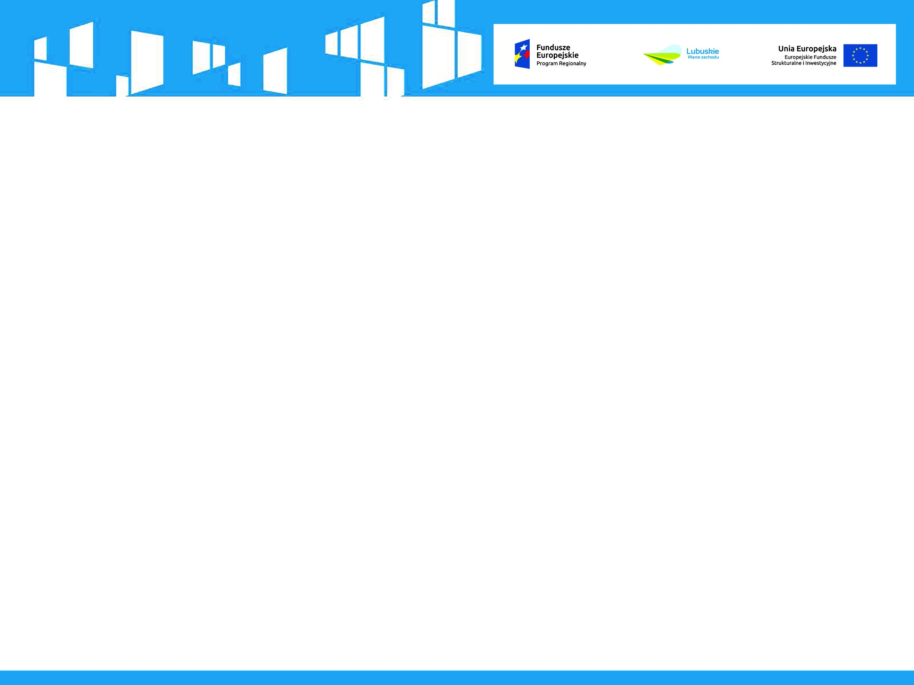

Działanie Lokalnego Systemu Informatycznego LSI2020 oraz zmiany we wniosku o dofinansowanie
Zielona Góra, 22.10.2018 r.

Slide 2
Systemy informatyczne przeznaczone do wsparcia obsługi procesu ubiegania się o środki pochodzące z EFS i EFRR w ramach programu RPO Lubuskie 2020:
Etap obsługi wniosków o dofinansowanie - Lokalny System Informatyczny - LSI2020
Etap po podpisaniu umowy o dofinansowanie - Aplikacja główna Centralnego Systemu Teleinformatycznego - SL2014

Slide 3
Wniosek o dofinansowanie w ramach Regionalnego Programu Operacyjnego Lubuskie 2020 składa się z:
Wersji elektronicznej – wersja ta jest przygotowana przy użyciu LSI2020, przesyłana elektronicznie (w systemie) do instytucji organizującej konkurs
Wersji papierowej – wersja ta jest wydrukowana z pliku pdf utworzonego z wersji elektronicznej w LSI2020 (wcześniej przesłanej do instytucji) o tej samej sumie kontrolnej, podpisana i złożona w terminie zakończenia naboru do właściwej instytucji organizującej nabór wniosków

Slide 4
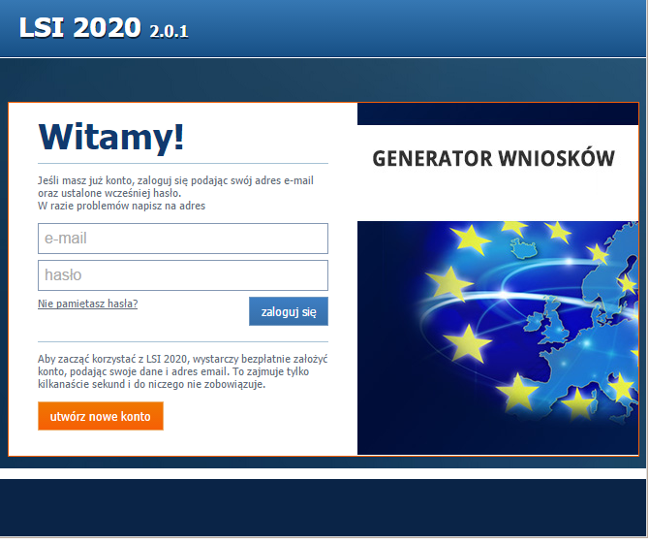
Lokalny System Informatyczny - LSI2020
Wnioskodawcy ubiegający się
o dofinansowanie projektu w ramach
RPO Lubuskie 2020 są zobligowani do stosowania elektronicznego formularza wniosku o dofinansowanie zawartego
w LSI2020.
https://lsi.rpo.lubuskie.pl

Slide 5
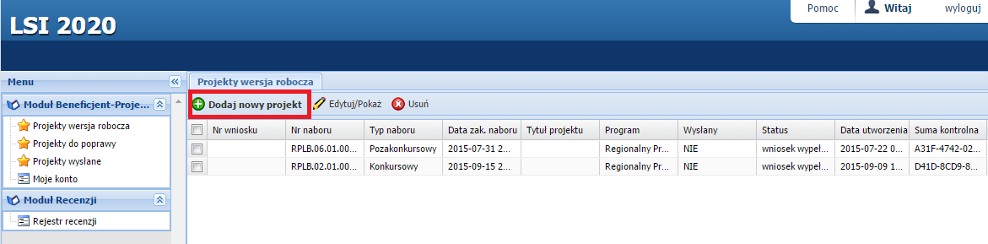
Wypełnianie wniosku (1)
W celu rozpoczęcia wypełniania wniosku, beneficjent po zalogowaniu do systemu klika przycisk „Dodaj nowy projekt”.

Slide 6
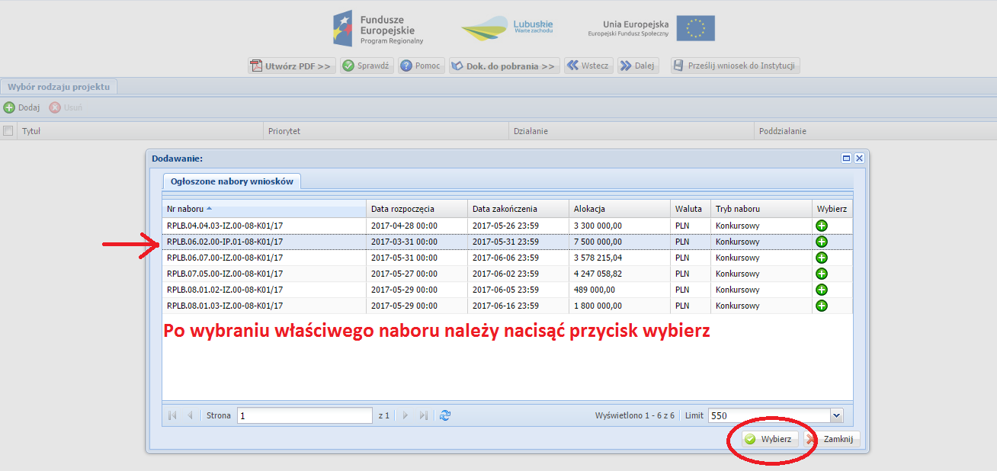
Wypełnianie wniosku (2)
Po kliknięciu przycisku, jeżeli aktualnie trwa więcej niż jeden nabór, beneficjent proszony jest o wybranie właściwego naboru. Jest to kluczowy moment i pomyłka w wyborze naboru będzie skutkowała niemożliwością prawidłowego złożenia wniosku (zostanie przypisany do innego naboru). Natomiast jeżeli trwa aktualnie tylko jeden nabór, beneficjent przechodzi od razu do wypełniania tego wniosku w ramach aktualnego naboru.

Slide 7
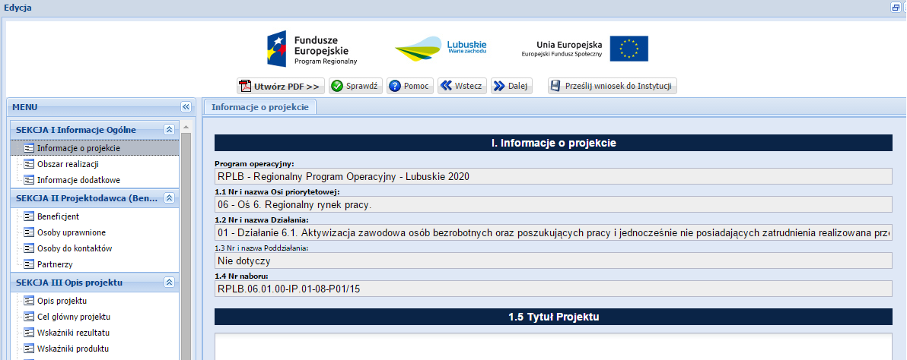
Wypełnianie wniosku (3)
W celu prawidłowego wypełnienia wniosku, beneficjent powinien po kolei uzupełnić każde dostępne pole na poszczególnych zakładkach. W każdej chwili jest możliwe użycie przycisku „Sprawdź”, po naciśnięciu którego system sprawdzi prawidłowość (zgodnie z założeniami dla poszczególnych pól we wniosku) i kompletność wypełnienia poszczególnych pól. Jeśli system wykryje, że we wniosku są błędy związane z nieprawidłowym wypełnieniem danych lub dane są niekompletne, wyświetli dodatkowe okno tzw. Wynik walidacji, w którym precyzyjnie i w sposób uporządkowany przedstawi listę błędów w tabeli.

Slide 8
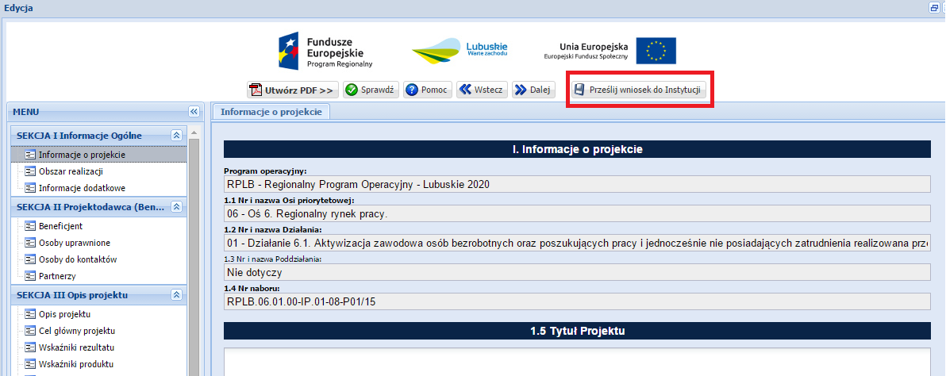
Wypełnianie wniosku (4)
Kiedy beneficjent zakończy wypełnianie i poprawnie zweryfikuje wniosek (przycisk Sprawdź), może przesłać wersję elektryczną wniosku do Instytucji poprzez LSI2020. W tym celu należy kliknąć przycisk „Prześlij wniosek do instytucji” - wniosek zostanie zablokowany do edycji.
Natomiast wersję papierową należy przygotować na podstawie wydruku pdf. W tym celu należy kliknąć przycisk „Utwórz PDF”.

Slide 9
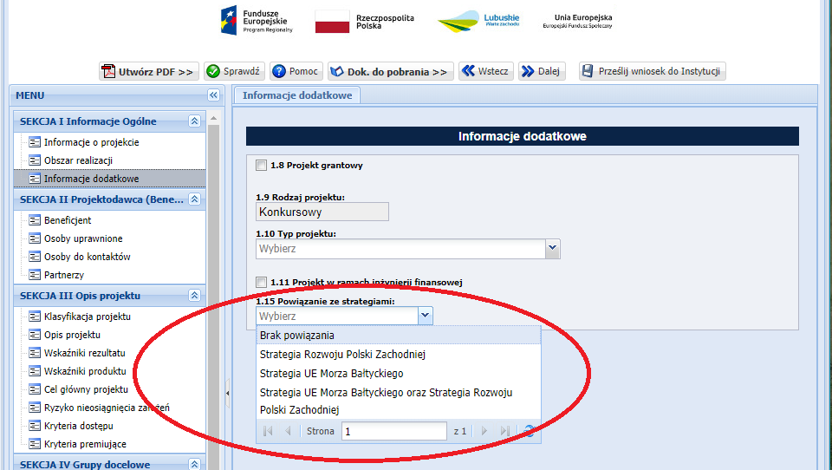
Zmiany we wniosku (1)
Nowe pole – „1.15 powiązanie ze strategiami”

Slide 10
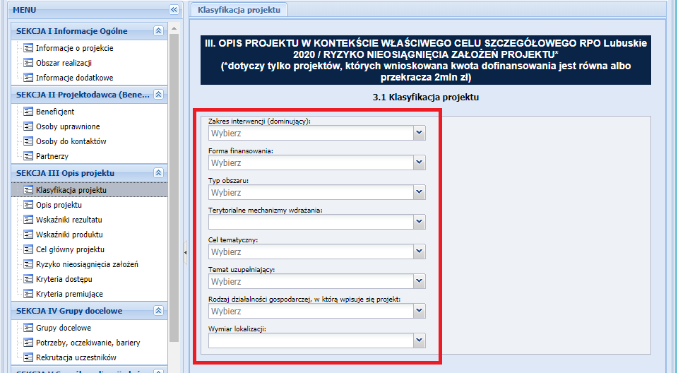
Zmiany we wniosku (2)
Nowy punkt – „3.1 Klasyfikacja projektu”

Slide 11
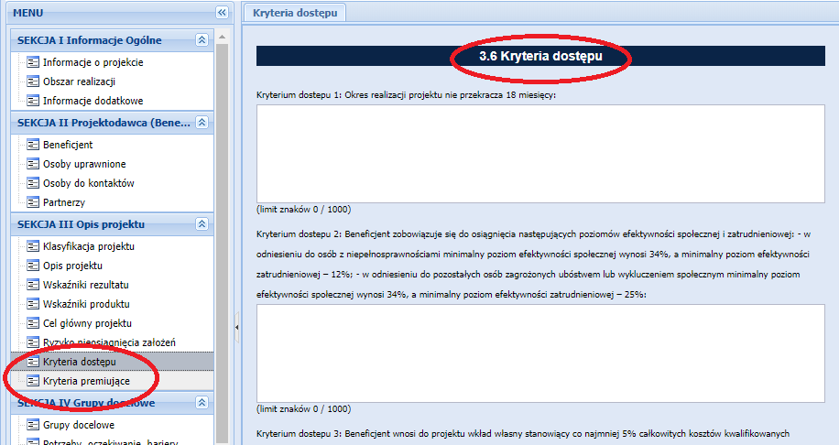
Zmiany we wniosku (3)
Nowe punkty – „3.6 Kryteria dostępu” oraz „3.7 Kryteria premiujące”

Slide 12
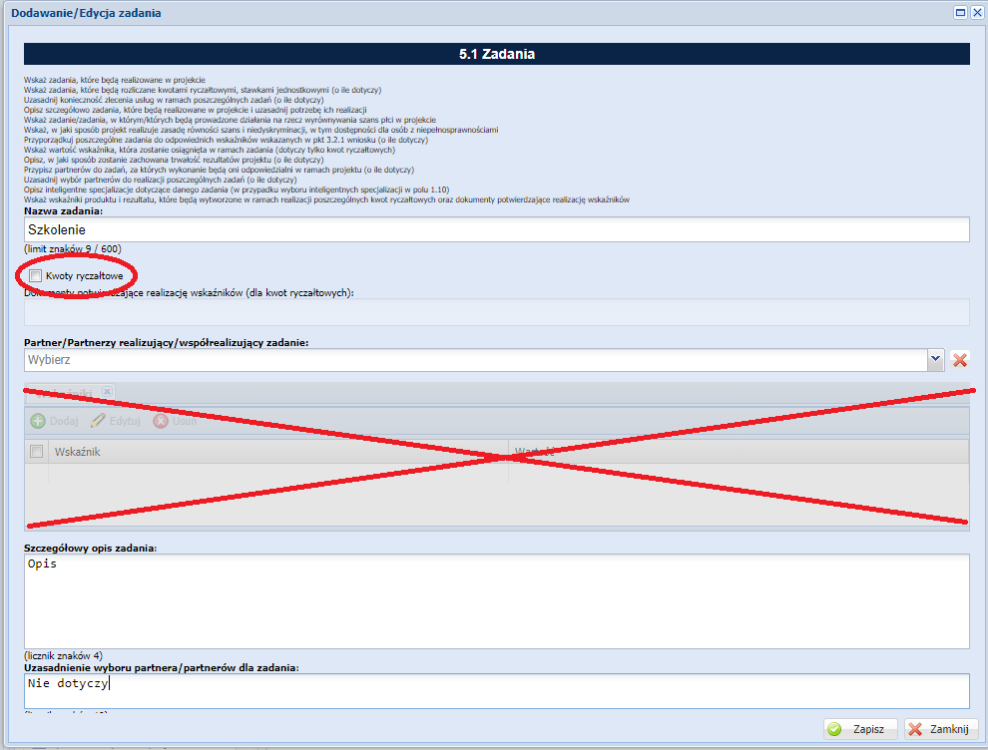
Zmiany we wniosku (4)
Brak konieczności uzupełniania wskaźników w zadaniu w przypadku, gdy projekt nie jest rozliczany kwotami ryczałtowymi

Slide 13
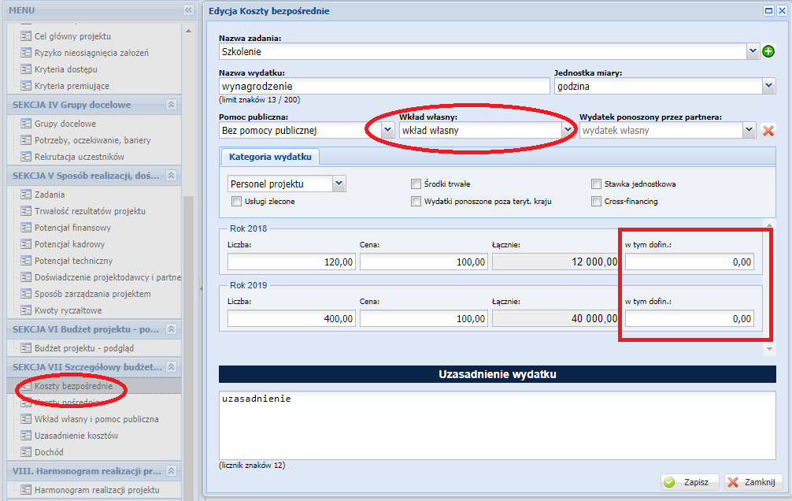
Zmiany we wniosku (5)
Nowy sposób wnoszenia wkładu własnego do projektu – poprzez wpisanie wielkości dofinansowania w wydatku (wcześniej pojedynczy wydatek nie mógł być częściowy finansowany z wkładu własnego i częściowo z dofinansowania)

Slide 14
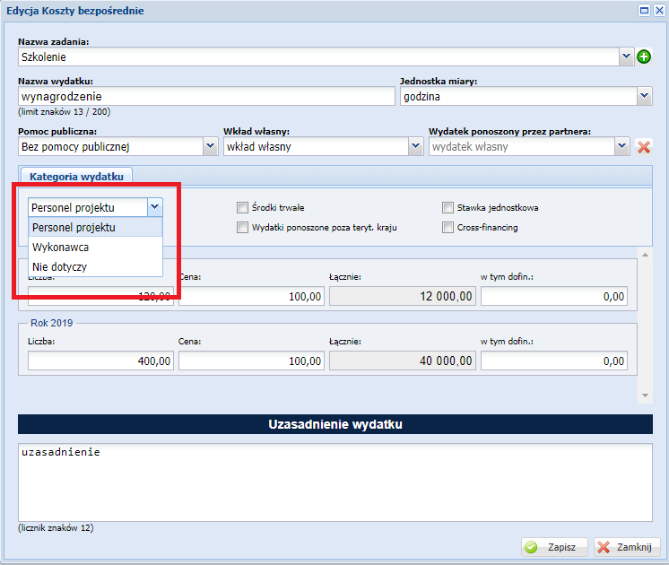
Zmiany we wniosku (6)
Nowa kategoria wydatków – „Wykonawca” (pole wypełniane obligatoryjnie dla każdego wydatku w kosztach bezpośrednich)

Slide 15
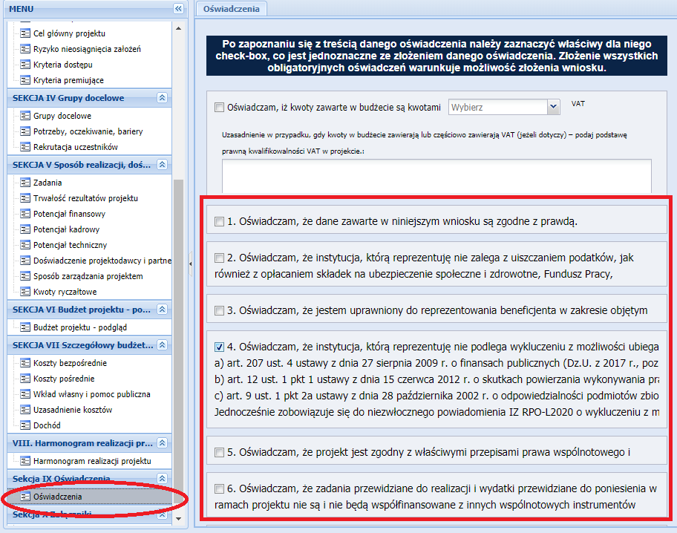
Zmiany we wniosku (7)
Nowa treść oświadczeń – nie wszystkie obligatoryjne do uzupełnienia

Slide 16
Etap po podpisaniu umowy - założenia
Najważniejsze informacje:
rozliczanie projektu - wnioski o płatność jaki i całość korespondencji dot. projektu zgodnie z zapisami w umowie następuje tylko przy użyciu SL2014 - aplikacji głównej Centralnego Systemu Teleinformatycznego (forma tylko elektroniczna),
dostęp do SL2014 przez beneficjenta jest możliwy tylko przy użyciu certyfikatu kwalifikowalnego lub profilu zaufanego (konieczność indywidualnego zakupu certyfikatu lub utworzenia darmowego konta na pz.gov.pl),
do wniosku o płatność dołączane są skany faktur i przelewów bankowych.

Slide 17
Gdzie szukać pomocy dot. systemu:
LSI2020: Instrukcja wypełniania wniosku o dofinansowanie
strona http://rpo.lubuskie.pl
strona http://www.funduszeeuropejskie.gov.pl/
Pomoc merytoryczna:
Główny Punkt Informacyjny Funduszy Europejskich
w Zielonej Górze infoue@lubuskie.pl
Lokalny Punkt Informacyjny Funduszy Europejskich w Gorzowie Wielkopolskim lpi@lubuskie.pl
Punkt informacyjny w WUP Zielona Góra
Problemy techniczne związane z LSI2020 można zgłaszać za pomocą skrzynki lsi2020@rpo.lubuskie.pl lub ami.rplb@wup.zgora.pl

Slide 18
Dziękuje za uwagę
Wojewódzki Urząd Pracy
ul. Wyspiańskiego 15
65-036 Zielona Góra
http://wupzielonagora.praca.gov.pl
http://www.funduszeeuropejskie.gov.pl
http://rpo.lubuskie.pl

